Slide 1
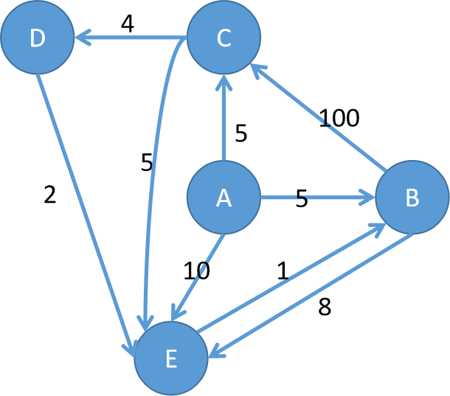
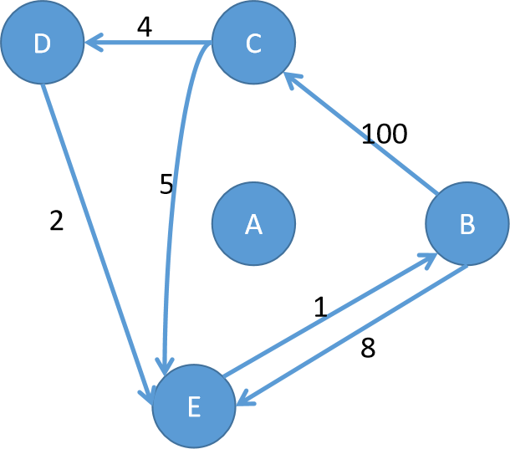
有环情况
思路：参考拓扑排序
将所有入度为0的点入队；
每次从队列中pop一个顶点，直至为空，计数器cnt++；
遍历所有与pop出来这个顶点相连的顶点，并将相连顶点入度减1；
若减1后入度为0，入队；
若最终cnt == 顶点个数，说明所有顶点都被访问到，说明没cycle，否则说明有顶点入度不为1.
时间复杂度：O(n*n), 对每一个顶点都要找与之相连的顶点
空间复杂度：O(n) 需要一个数组记录每个顶点的入度
判断是否有环，方法2

Slide 2
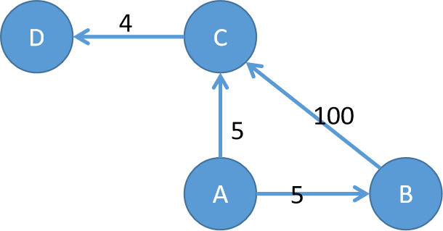
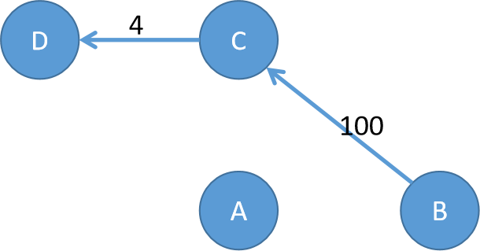
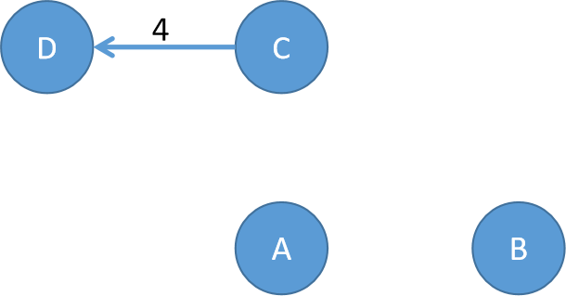
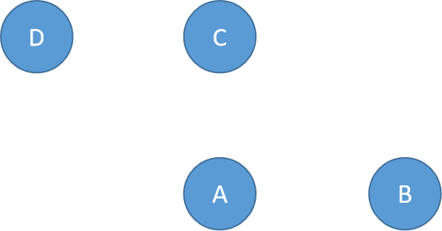
无环情况
①
①
A入队；
A出队，删去与A相连的顶点的边；
++cnt // cnt = 1
B的入度为0，B入队；
②
B出队，删去与B相连的顶点的边；
++cnt // cnt = 2
C的入度为0，C入队；
③
C出队，删去与C相连的顶点的边；
++cnt // cnt = 3
D的入度为0，D入队；
④
D出队，无边相连;
++cnt // cnt = 4
A
A
B
②
③
B
C
C
D
判断是否有环，方法2

Slide 3
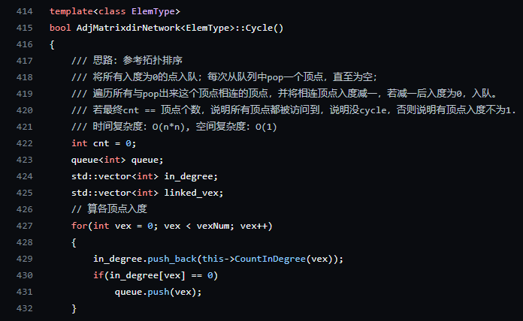
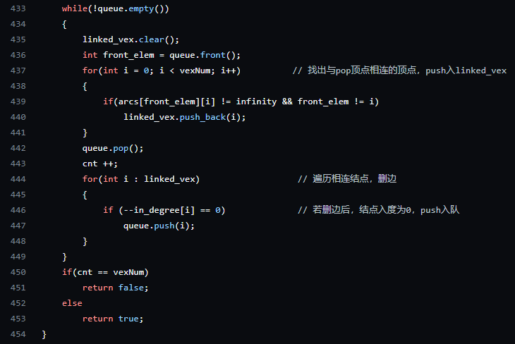
O(n)

Slide 4
思路：深度优先遍历（DFS）
从v顶点开始，依次访问并DFS与之相连的顶点；
访问到的顶点对其tag进行标记；
当再次即将访问到已被访问到的顶点时，即：有环
若DFS整个图后，未发现，则无环。
对于删除顶点后的图，只能处理删除最后一个顶点的情况
时间复杂度：O(n), 中心一个点，与其他点相连的发散网
空间复杂度：O(n)，递归调用栈最坏要n次
D
4
C
5
100
5
2
A
5
B
10
1
8
E
判断是否有环，方法3

Slide 5
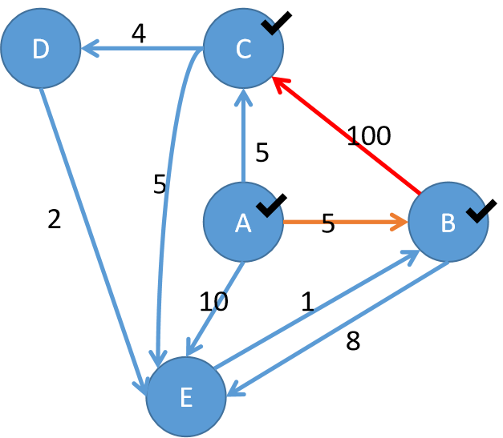
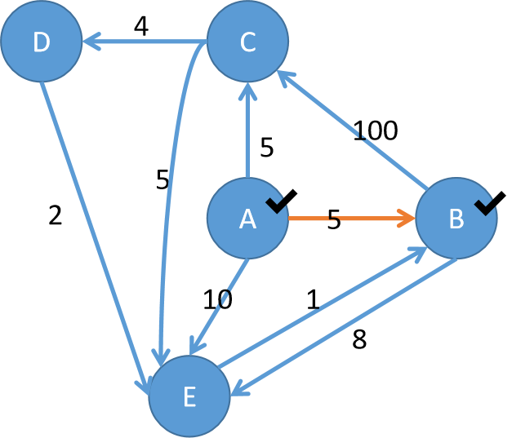
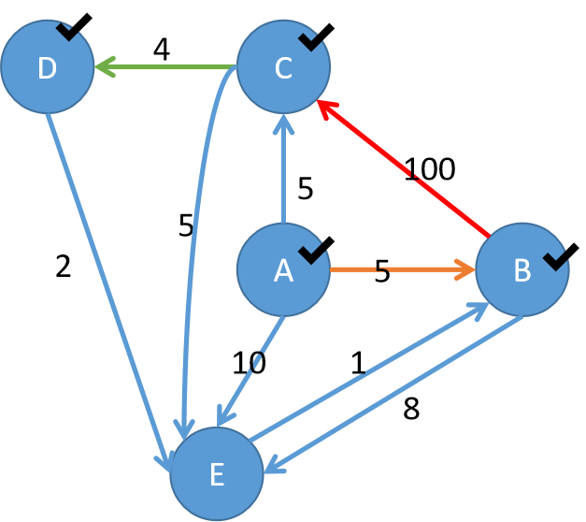
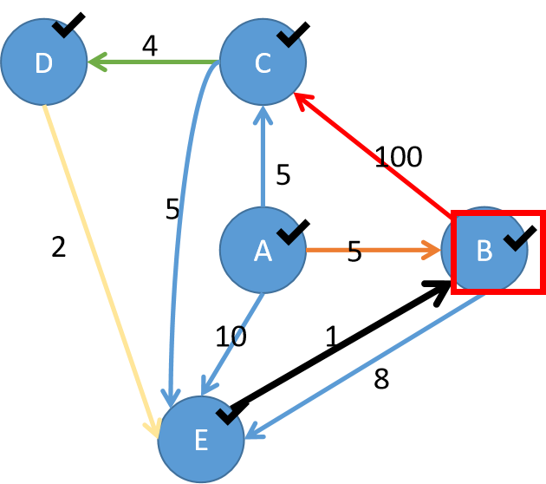
判断是否有环，方法3

Slide 6
